Slide 1


Système d’information opérationnels-BASES DE DONNEES
PROJET: LA GESTION DU PATIENT PAR LE SYSTÈME D’INFORMATION D’UN CENTRE HOSPITALIER
PROFESSEUR: GIUSEPPE BERIO

Slide 2
SOMMAIRE
1-INTRODUCTION
2-DIAGRAMME DE CAS D’UTILISATION
3-DIAGRAMME DE CLASSE
4-DIAGRAMME DE SEQUENCE
5-LE SCHEMA DE BASES DE DONNEES RELATIONNELLES
6-LE SCHEMA DE BASE DE DONNEES RELATIONNELLES SOUS MYSQL WORKBENCH
7-CONCLUSION

Slide 3
INTRODUCTION
UML (Unified Modeling Language, que l’on peut traduire par ‘langage de modelisation unifié) est une notation permettant de modéliser un problème de façon standard. Ce langage est né de la fusion de plusieurs méthodes existant auparavant, et est devenu désormais la référence en terme de modélisation objet.

Slide 4
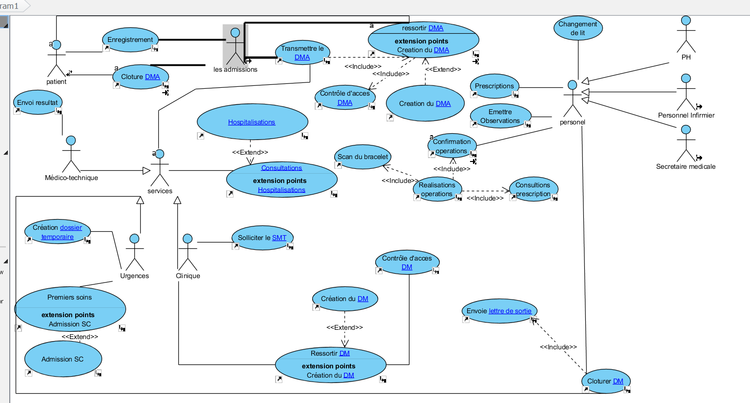
DIAGRAMME DE CAS D’UTILISATION

Slide 5
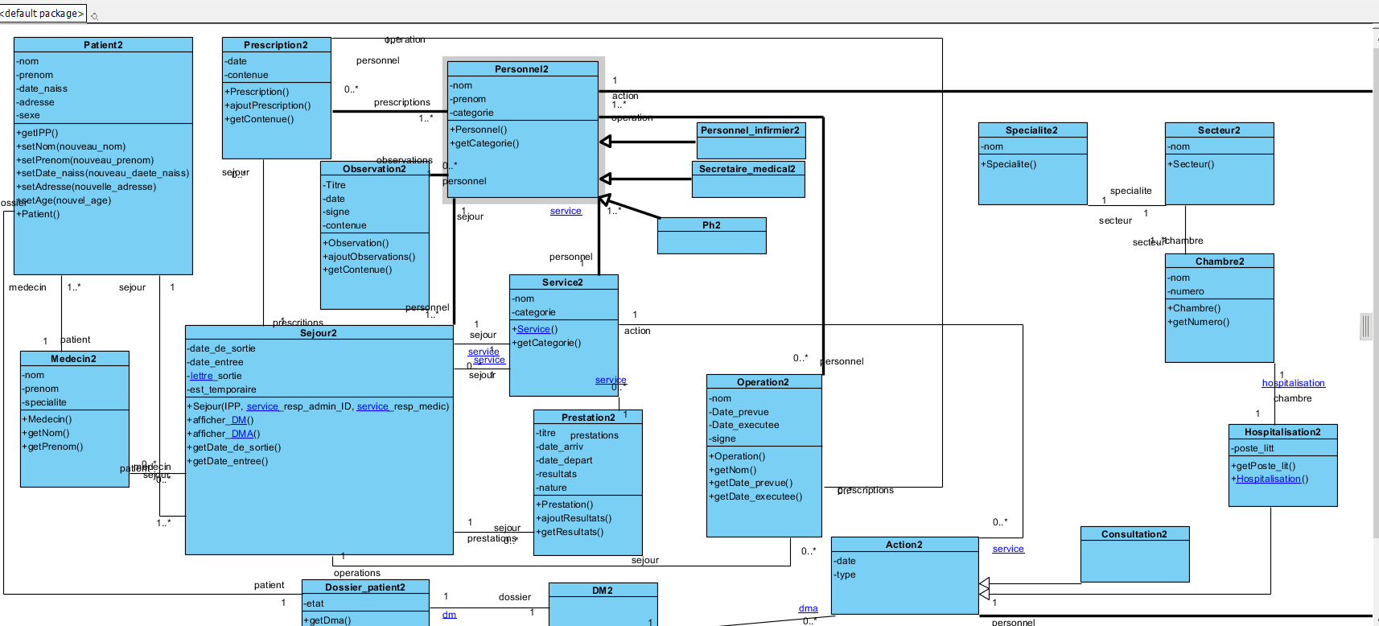
DIAGRAMME DE CLASSE

Slide 6
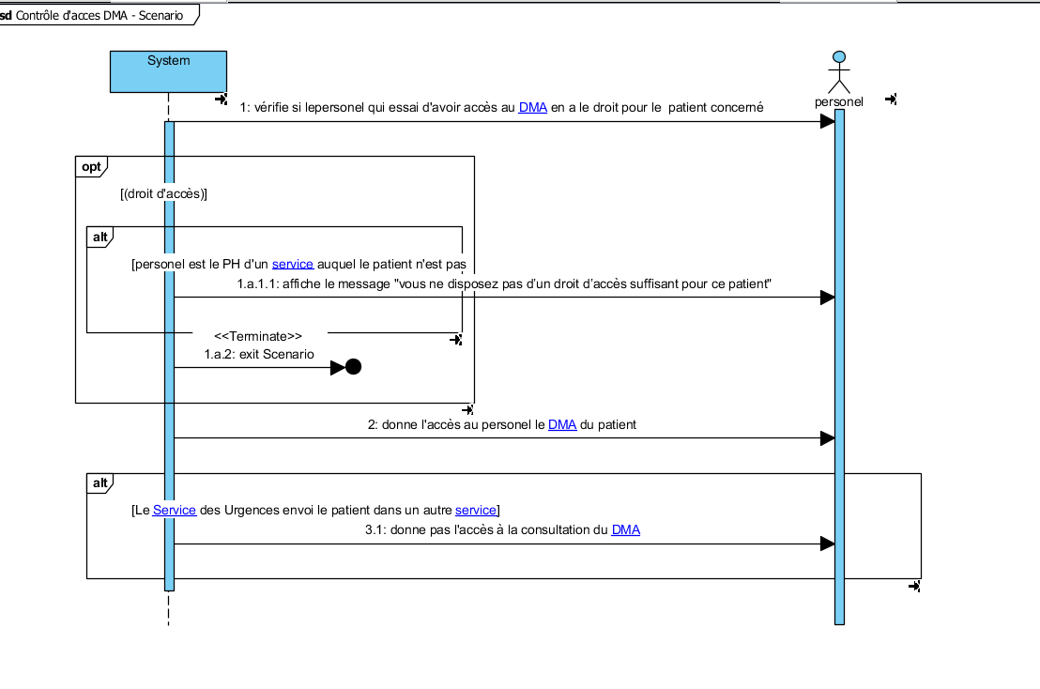
DIAGRAMME DE SEQUENCE (1/2)

Slide 7
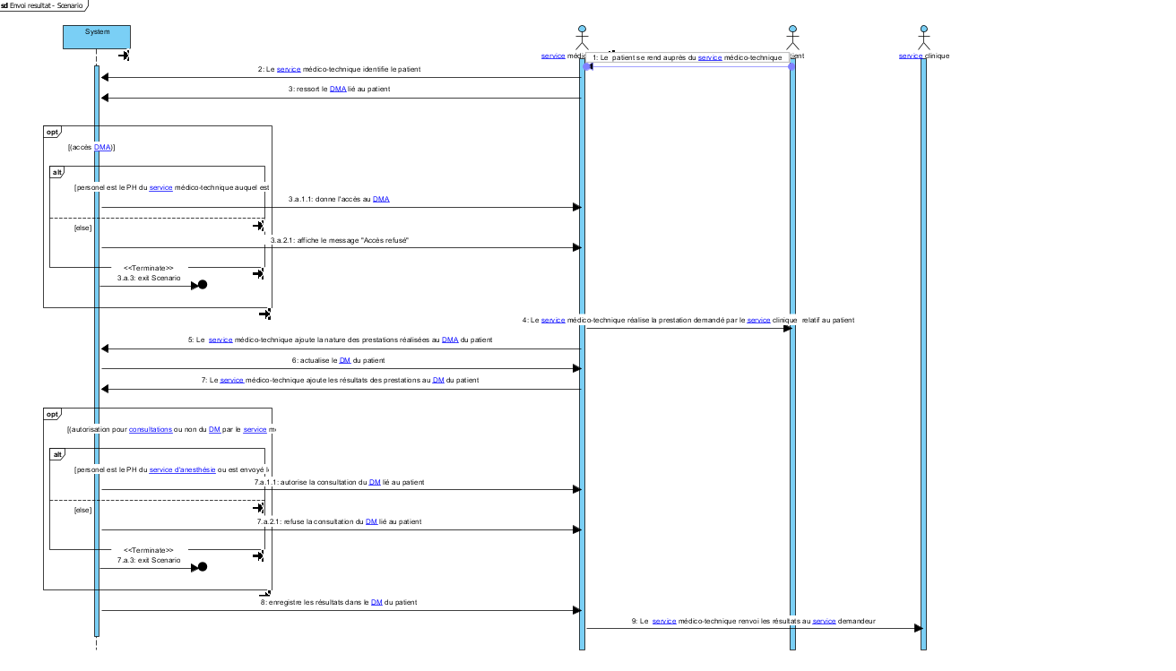
DIAGRAMME DE SEQUENCE (2/2)

Slide 8
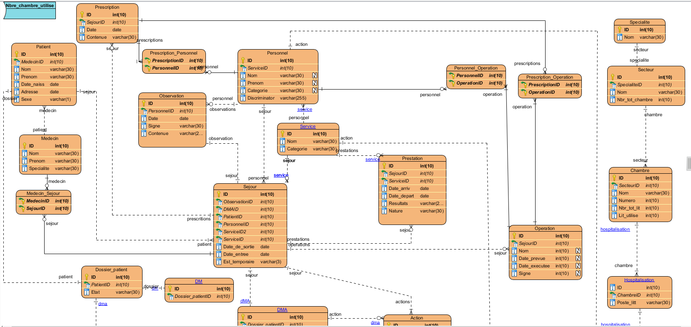
SCHEMA DE BASE RELATIONNELLE

Slide 9
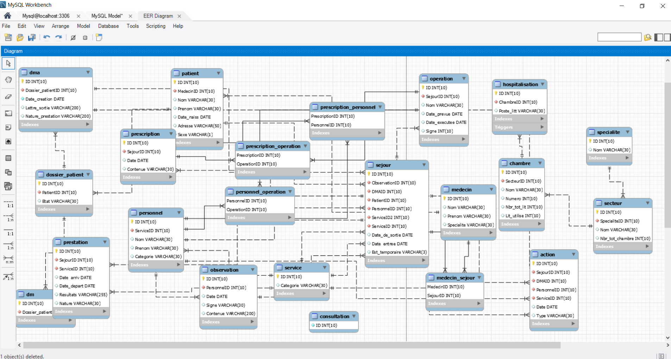
SCHEMA de BASE DE DONNEES SOUS MYSQL WORKBENCH

Slide 10
CONCLUSION
Modèle pour apprehender la réalisation d’un sytème informatique
Diagrammes UML qui permettent d’aider à la reflexion, à la discussion (clients, architectes, développeurs, etc)
Pas de solution unique mais un ensemble de solutions plus ou moins acceptables suivant les contraintes du client, et les logiciels et matériels disponibles
Une solution acceptable est obtenue par itérations successives

Slide 11
MERCI POUR VOTRE ATTENTION !!

